Slide 1
번호: 14
이름: 전종욱

Slide 2
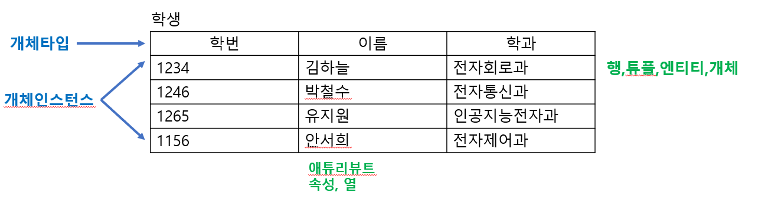
관계 데이터베이스 (RDB)
릴레이션 (테이블)
릴레이션 스키마
학생
릴레이션
릴레이션 인스턴스
Char(6)
도메인
학생 릴레이션의 스키마 : 학생 (학번,이름,학과)
Notes:
외적으로 통일적이고 단순한 테이블 형태의 구조로 모든테이블을 표현하지만, 이론적으로는 수학적인 릴레이션을 기초로함.

Slide 3
학번 | 이름 | 학과
1234 | 김하늘 | 전자회로과
1246 | 박철수 | 전자통신과
1265 | 유지원 | 인공지능전자과
1156 | 안서희 | 전자제어과
차수(Degree) = 사용된 애트리뷰트의 개수 -> 3
카디널리티(cardinality) = 튜플수 -> 4

Slide 4
키(Key) : DB에서 튜플들을 서로 구분할 수 있는 기준이 되는 속성(Attribute)
기본키(Primary Key)
후보키 중에서 선택한 주키로 NULL 불가 한 릴레이션 안에서 특정 튜플 유일하게 구별. 동일한 값이 중복되어 저장될 수 없음
후보키(Candidate Key)
튜플을 유일하게 식별하기 위한 속성의 부분집합 기본키로 사용할 수 있는 속성의 모음
모든 릴레이션은 반드시 하나 이상의 후보키 가짐 모든 튜플들에 대해 유일성, 최소성 만족
대체키(Alternate Key)
‘보조키’ 라고도 함 후보키가 둘 이상일 때 기본키 제외한 나머지
슈퍼키(Super Key)
튜플을 유일하게 식별할 수 있는 하나 또는 그 이상의 속성들의 집합
외래키(Foreign Key)
다른 릴레이션의 기본 키를 속성으로 가지는 키 , NULL값 허용

Slide 5
슈퍼키(Super Key)
한 릴레이션 내의 특정 튜플을 고유하게 식별하는 하나의 애트리뷰트 또는 애트리뷰트들의 집합
투플들을 고유하게 식별하는데 꼭 필요하지 않은 애트리뷰트들을 포함할 수 있음
학생
학번 | 이름 | 학과 | 주민번호
수퍼키 : (학번), (주민번호), (학번,이름) (학번,학과) (학번,주민번호) (학번,이름,학과)
………(학번,이름,학과,주민번호)

Slide 6
후보키(Candidate Key)
튜플을 유일하게 식별하기 위한 속성의 부분집합 기본키로 사용할 수 있는 속성의 모음
모든 릴레이션은 반드시 하나 이상의 후보키 가짐 모든 튜플들에 대해 유일성, 최소성 만족
모든 릴레이션에는 최소한 한 개 이상의 후보 키가 있음
후보 키도 두 개 이상의 애트리뷰트로 이루어질 수 있으며 이런 경우에 복합 키(composite key)라고 부름
학생
학번 | 이름 | 학과 | 주민번호
수퍼키 : (학번), (주민번호), (학번,이름) (학번,학과) (학번,주민번호) (학번,이름,학과)
………(학번,이름,학과,주민번호)
후보키 : (학번), (주민번호)

Slide 7
기본키(Primary Key)
후보키 중에서 선택한 주키로 NULL 불가 한 릴레이션 안에서 특정 튜플을 유일하게 구별.
동일한 값이 중복되어 저장될 수 없음
학생
학번 | 이름 | 학과 | 주민번호
수퍼키 : (학번), (주민번호), (학번,이름) (학번,학과) (학번,주민번호) (학번,이름,학과)
………(학번,이름,학과,주민번호)
후보키 : (학번), (주민번호)
기본키 : (학번)

Slide 8
릴레이션의 기본 키 선정시 추가로 고려할 사항
애트리뷰트가 항상 고유한 값을 가질 것인가
애트리뷰트가 확실하게 널값을 갖지 않을 것인가
애트리뷰트의 값이 변경될 가능성이 높으면 기본 키로 선정하지 말 것
가능하면 작은 정수 값이나 짧은 문자열을 갖는 애트리뷰트
가능하면 복합 기본 키를 피할 것

Slide 9
대체키(Alternate Key)
기본 키가 아닌 나머지 후보 키들
예: 학생 릴레이션에서 학번을 기본 키로 선정하면 주민등록번호는 대체 키
학생
학번 | 이름 | 학과 | 주민번호
수퍼키 : (학번), (주민번호), (학번,이름) (학번,학과) (학번,주민번호) (학번,이름,학과)
………(학번,이름,학과,주민번호)
후보키 : (학번), (주민번호)
기본키 : (학번)
대체키 : (주민번호)

Slide 10
외래키(Foreign Key)
다른 릴레이션의 기본 키를 속성으로 가지는 키 , NULL값 허용
어떤 릴레이션의 기본 키를 참조하는 애트리뷰트
관계 데이터베이스에서 릴레이션들 간의 관계를 나타내기 위해서 사용됨
외래 키 애트리뷰트는 참조되는 릴레이션의 기본 키와 동일한 도메인을 가져야 함
자신이 속한 릴레이션의 기본 키의 구성요소가 될 수도 있음

Slide 11
학생
학번 | 이름 | 학과 | 학과 위치 | 학과전화번호 | 학과번호
1111 | 김지석 | 전자제어과 | 1층 | 123-4567 | 1
2222 | 한아름 | 전자제어과 | 1층 | 123-4567 | 1
3333 | 고유라 | 정보통신과 | 3층 | 999-9999 | 3
4444 | 박태훈 | 정보통신과 | 3층 | 999-9999 | 3
5555 | 황준희 | 인공지능전자과 | 4층 | 888-8888 | 4
6666 | 김하나 | 전자회로과 | 2층 | 555-5555 | 2
기본키

Slide 12
학과
학생
학번 | 이름 | 학과 | 학과 위치 | 학과전화번호 | 학과번호
1111 | 김지석 | 전자제어과 | 1층 | 123-4567 | 1
2222 | 한아름 | 전자제어과 | 1층 | 123-4567 | 1
3333 | 고유라 | 정보통신과 | 3층 | 999-9999 | 3
4444 | 박태훈 | 정보통신과 | 3층 | 999-9999 | 3
5555 | 황준희 | 인공지능전자과 | 4층 | 888-8888 | 4
6666 | 김하나 | 전자회로과 | 2층 | 555-5555 | 2
기본키

Slide 13
학생
학과
학번 | 이름
1111 | 김지석
2222 | 한아름
3333 | 고유라
4444 | 박태훈
5555 | 황준희
6666 | 김하나
학과명 | 위치 | 학과전화번호 | 학과번호
전자제어과 | 1층 | 123-4567 | 1
전자회로과 | 2층 | 555-5555 | 2
정보통신과 | 3층 | 999-9999 | 3
인공지능전자과 | 4층 | 888-8888 | 4
학과테이블의 기본키
두개의 연관성은?
기본키

Slide 14
학생
학과
학번 | 이름
1111 | 김지석
2222 | 한아름
3333 | 고유라
4444 | 박태훈
5555 | 황준희
6666 | 김하나
학과번호 | 학과명 | 위치 | 학과전화번호
1 | 전자제어과 | 1층 | 123-4567
2 | 전자회로과 | 2층 | 555-5555
3 | 정보통신과 | 3층 | 999-9999
4 | 인공지능전자과 | 4층 | 888-8888
기본키
학과테이블의 기본키
두개의 연관성은?
기본키

Slide 15
참조
학생
학과
학번 | 이름 | 학과
1111 | 김지석 | 1
2222 | 한아름 | 1
3333 | 고유라 | 3
4444 | 박태훈 | 3
5555 | 황준희 | 4
6666 | 김하나 | 2
학과번호 | 학과명 | 위치 | 학과전화번호
1 | 전자제어과 | 1층 | 123-4567
2 | 전자회로과 | 2층 | 555-5555
3 | 정보통신과 | 3층 | 999-9999
4 | 인공지능전자과 | 4층 | 888-8888
기본키
학과테이블의 기본키
두개의 연관성은?
기본키
외래키

Slide 16

참조
학생
학과
학번 | 이름 | 학과
1111 | 김지석 | 1
2222 | 한아름 | 1
3333 | 고유라 | 3
4444 | 박태훈 | 3
5555 | 황준희 | 4
6666 | 김하나 | 2
학과번호 | 학과명 | 위치 | 학과전화번호
1 | 전자제어과 | 1층 | 123-4567
2 | 전자회로과 | 2층 | 555-5555
3 | 정보통신과 | 3층 | 999-9999
4 | 인공지능전자과 | 4층 | 888-8888
기본키
기본키
외래키
학생 릴레이션 스키마 :
학과 릴레이션 스키마 :
학생(학번, 이름, 학과)
학과(학과번호, 학과명, 위치, 학과전화번호)

Slide 17
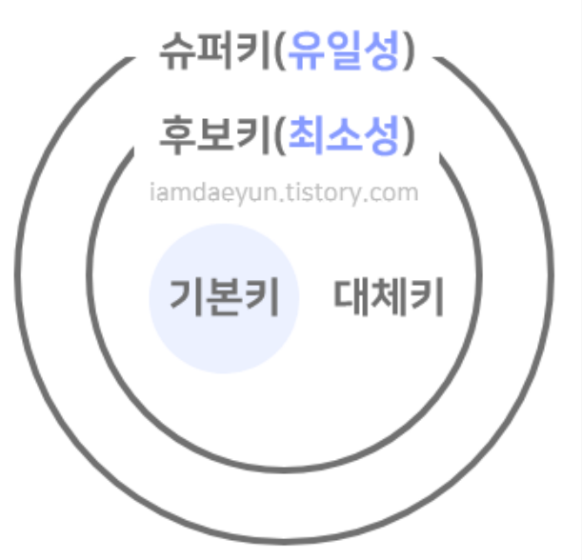
키(Key)의 포함관계
슈퍼키(Super Key)
튜플을 유일하게 식별할 수 있는 하나 또는 그 이상의
속성들의 집합
후보키(Candidate Key)
튜플을 유일하게 식별하기 위한 속성의 부분집합 모든
튜플들에 대해 유일성+최소성 만족
유일성
하나의 키로 특정 행을 바로 찾아낼 수 있는 고유한 데이터 속성
최소성
꼭 필요한 최소한의 속성들로만 키를 구성

Slide 18
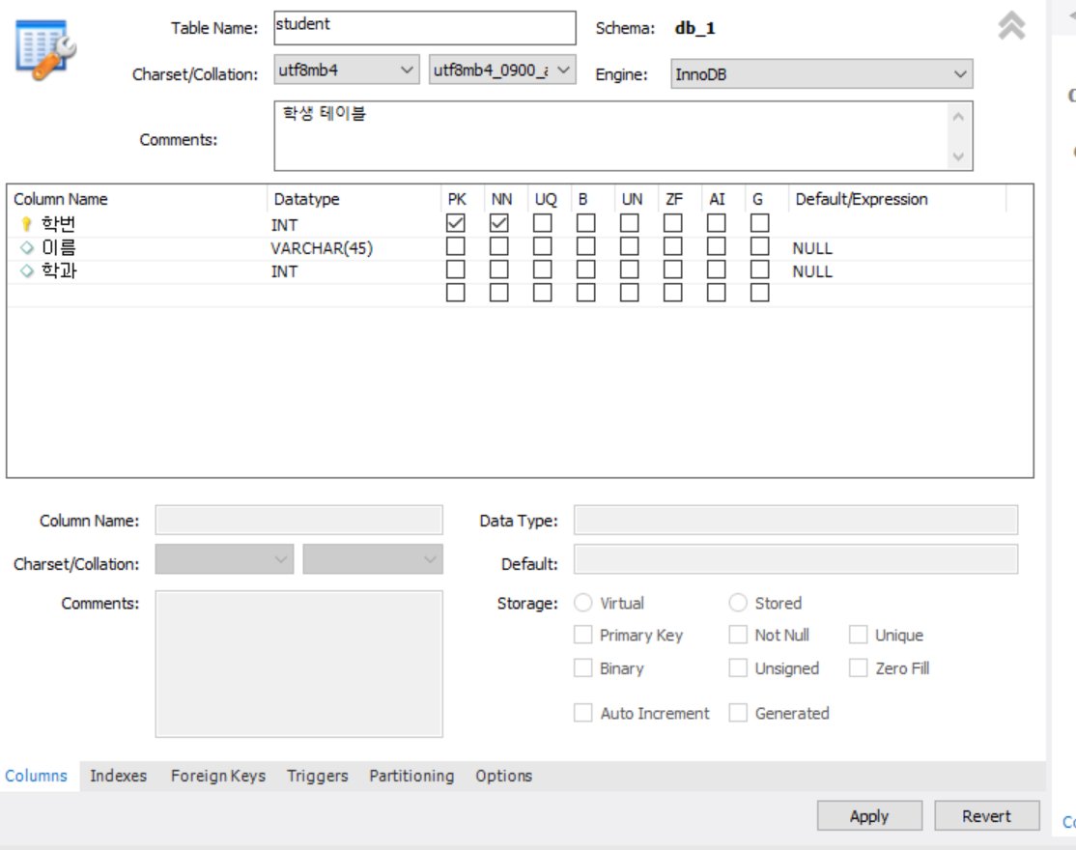
①

Slide 19
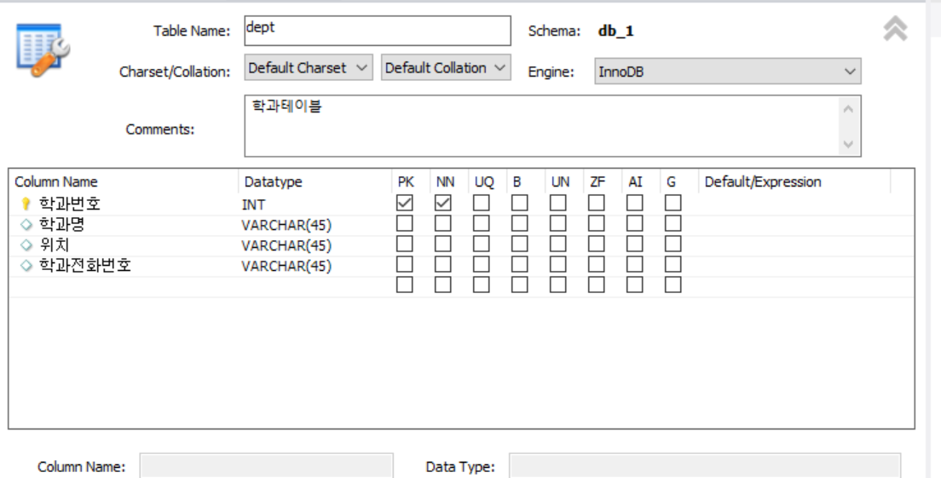
②

Slide 20
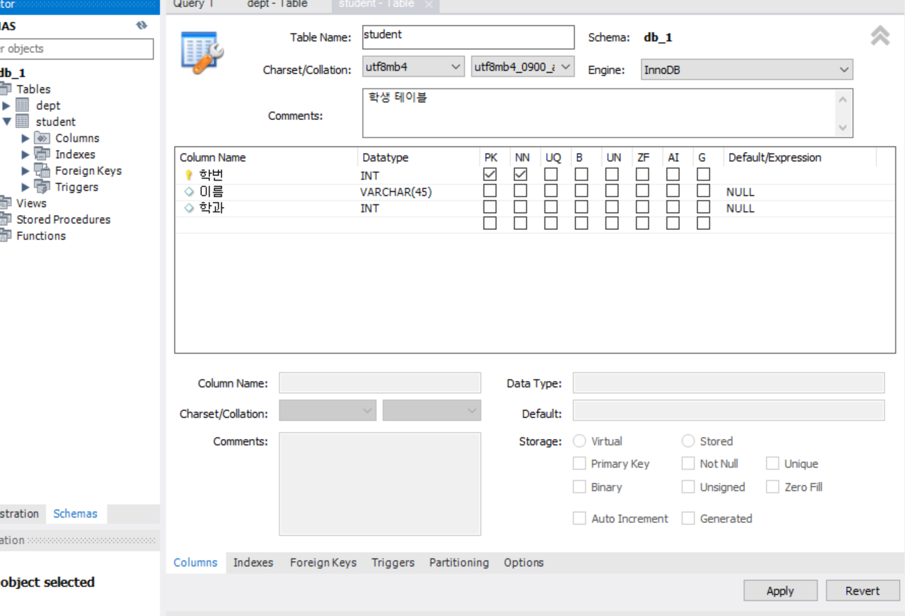
③

Slide 21
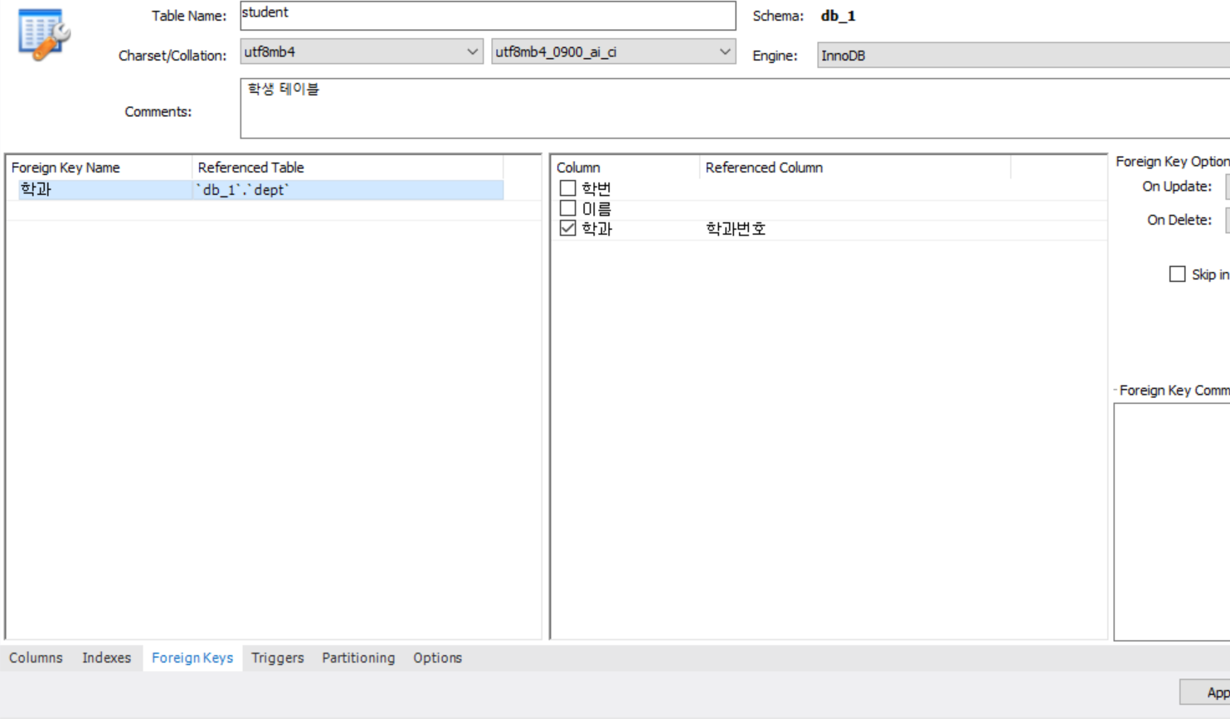
④
외래키
이름 입력
참조되는
테이블 선택
외래키
선택
참조되는 기본키 선택
외래기와 참조되는 기본키의 데이터타입이 일치하지 않으면오류발생

Slide 22
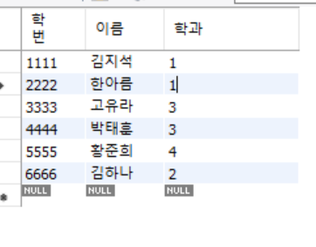
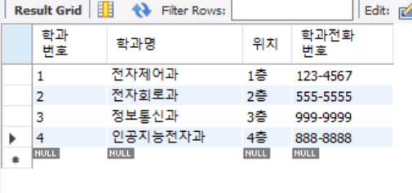
⑤

Slide 23
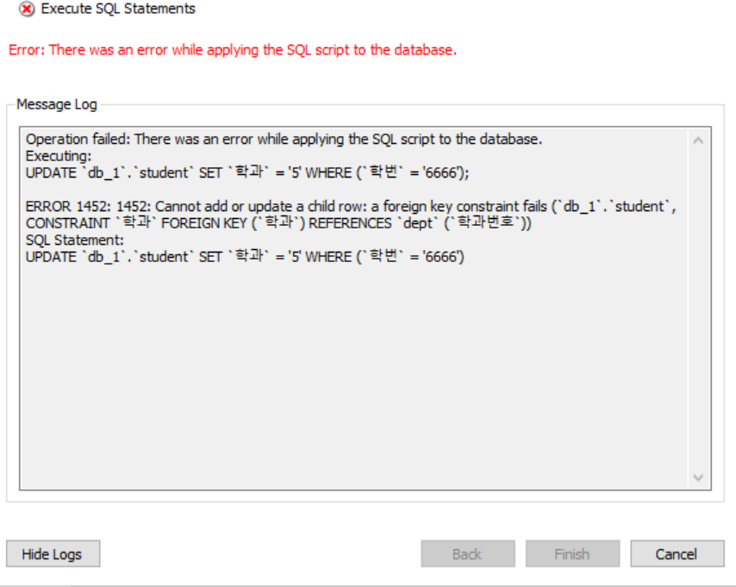
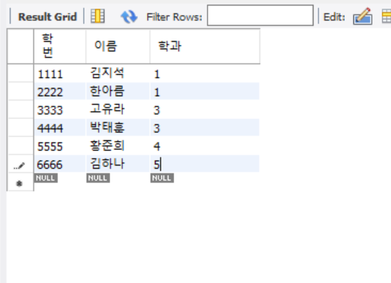
제약조건위배

Slide 24
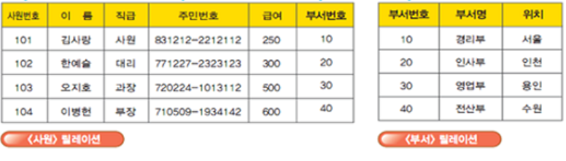
사원,부서 릴레이션 스키마 작성
사원 릴레이션 스키마 :
부서 릴레이션 스키마 :
사원(사원 번호, 이름, 직급, 주민번호, 급여, 부서 번호*)
부서(부서 번호, 부서명, 위치)

Slide 25
기본키, 대체키, 후보키 ,외래키를 찾으시오
기본키 : 사원 번호, 부서 번호
대체키 : 주민 번호, 부서명
후보키 : (사원 번호, 주민 번호)(부서 번호, 부서명)
외래키 : 부서 번호
Notes:
후보키 – 기본키 : 대체키

Slide 26
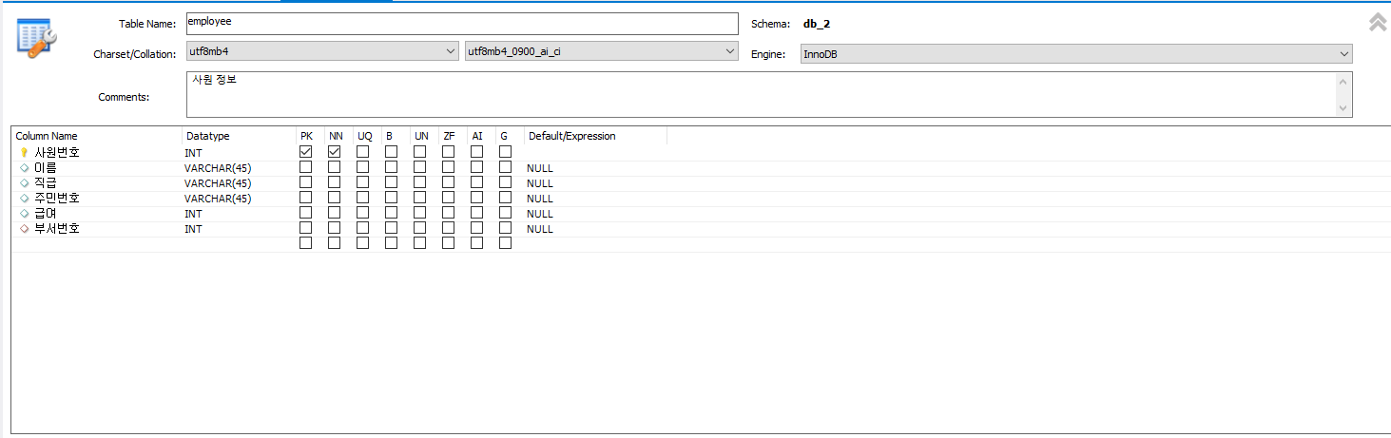
MYSQL – 사원 릴레이션 생성 ①

Slide 27
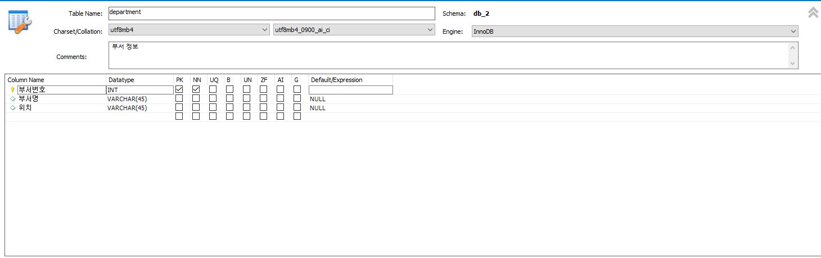
MYSQL – 부서 릴레이션 생성 ②

Slide 28
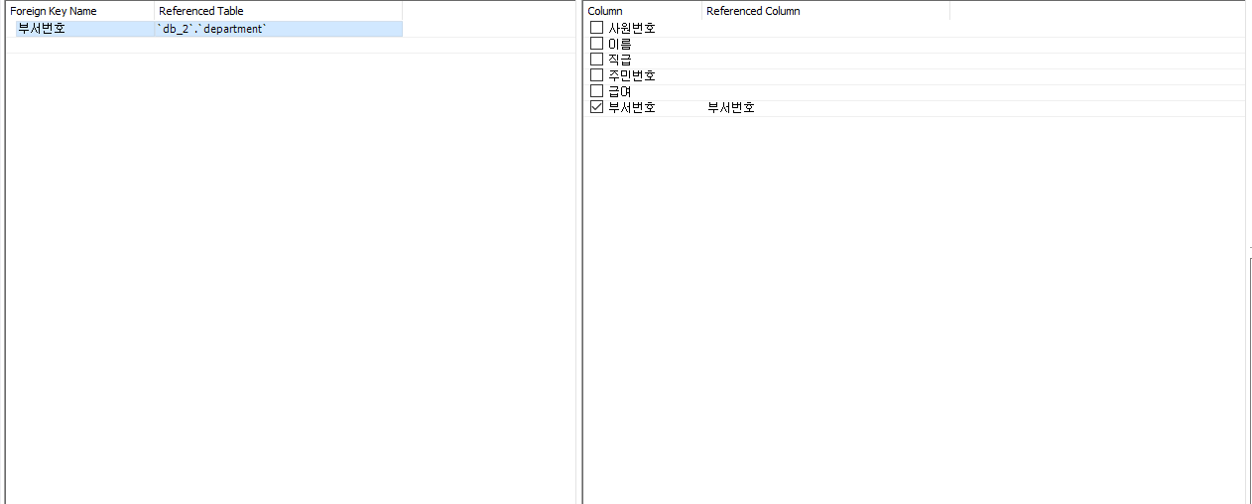
MYSQL – 외래키 ④

Slide 29
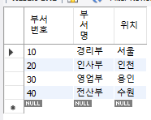
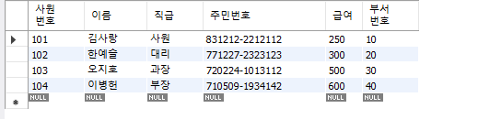
MYSQL – 데이터 ⑤

Slide 30
학생 릴레이션과 학과 릴레이션
학생
학번 | 이름 | 학과코드 | 학과명
501 | 박지성 | 1001 | 정보통신
401 | 김연아 | 2001 | 전자회로
402 | 장미란 | 2001 | 전자회로
502 | 추신수 | 1001 | 정보통신

Slide 31
다음 빈칸을 작성하고 화살표로 나타내시오.
학생
학과
학번 | 이름 | 학과코드
501 | 박지성 | 1001
401 | 김연아 | 2001
402 | 장미란 | 2001
502 | 추신수 | 1001
학과코드 | 학과명
1001 | 정보통신
2001 | 전자회로
학생 릴레이션 스키마 : 학생(학번, 이름, 학과 코드)
학과 릴레이션 스키마 : 학과(학과 코드, 학과 명)
기본키 : 학번, 학과 코드
외래키 : 학과 코드

Slide 32
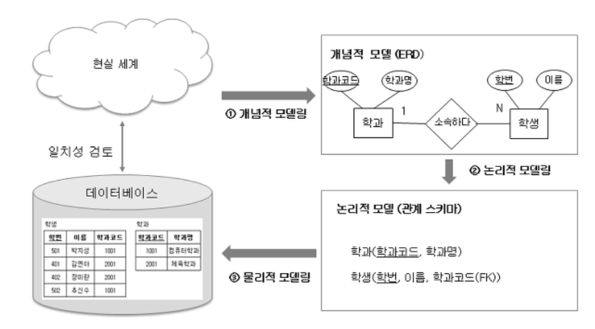

Slide 33
학생릴레이션과 담임선생님 릴레이션 만들기
학생
N
지도
1
담임선생님
학번
이름
교사
번호
이름
학과
학과

Slide 34
학생릴레이션과 담임선생님 릴레이션 만들기
학생
담임선생님
학번 | 이름 | 학과 | 교사번호
30102 | 김수련 | 인공지능전자과 | 30213124
30204 | 조혜나 | 정보통신과 | 30112413
30306 | 박수찬 | 전자제어과 | 39194512
30408 | 조수진 | 전자회로과 | 30195021
30115 | 조승현 | 인공지능 전자과 | 30112413
교사 번호 | 이름 | 학과
30213124 | 조아형 | 정보통신과
30112413 | 채광원 | 전자제어과
39194512 | 홍종덕 | 전자회로과
30195021 | 이남숙 | 인공지능전자과
VARCHAR
(45)
VARCHAR
(45)
INT
VARCHAR
(45)
VARCHAR
(45)
INT
INT

Slide 35
학생릴레이션과 담임선생님 릴레이션
학생 릴레이션 스키마 : 학생(학번, 이름, 학과, 교사 번호*)
담임선생님 릴레이션 스키마 : 담임선생님(교사 번호, 이름, 학과)
기본키 : 학번, 교사 번호
외래키 : 교사 번호

Slide 36
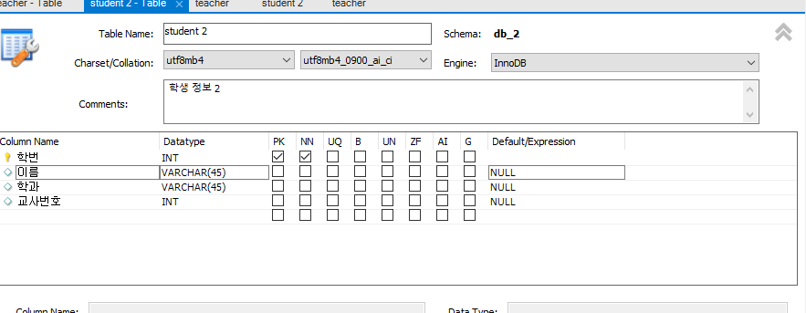
MYSQL – 학생 릴레이션

Slide 37
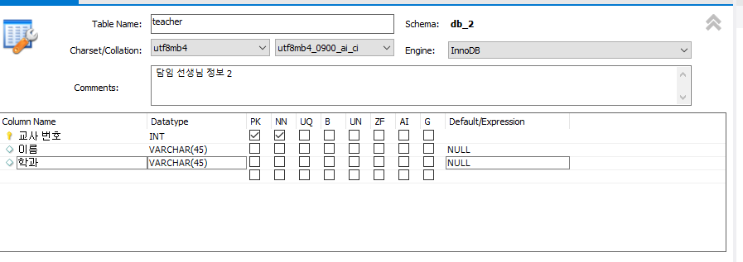
MYSQL – 담임선생님 릴레이션

Slide 38
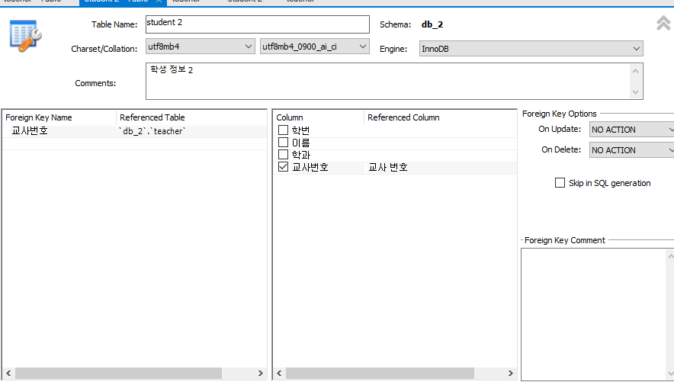
MYSQL – 외래키

Slide 39
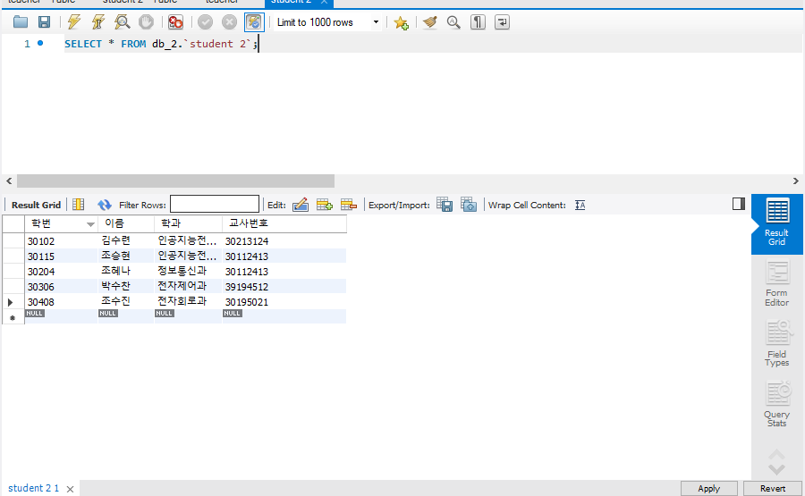
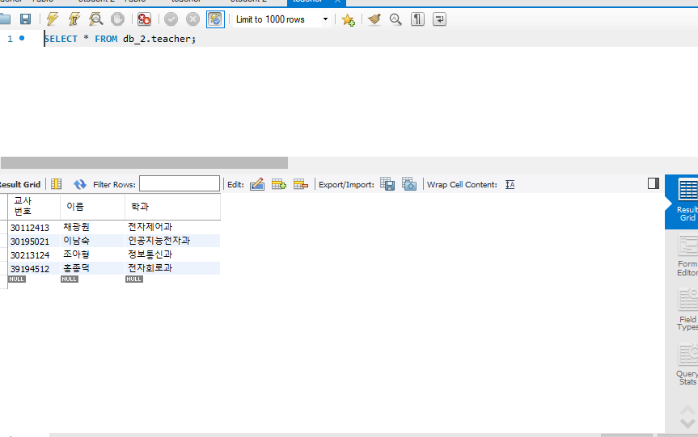
MYSQL – 데이터

Slide 40
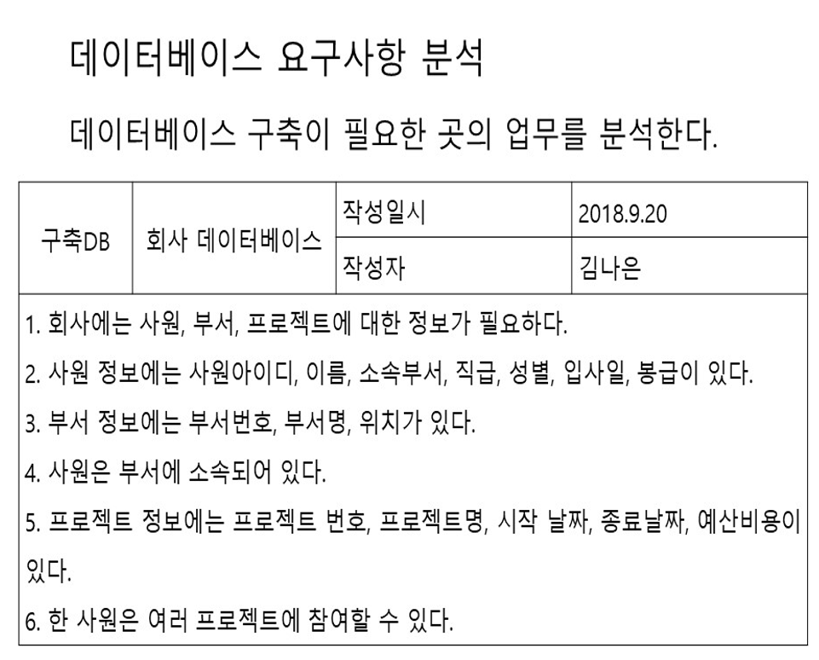
데이터베이스 요구사항 분석

Slide 41
해당되는 E-R 다이어그램 작성하기

Slide 42
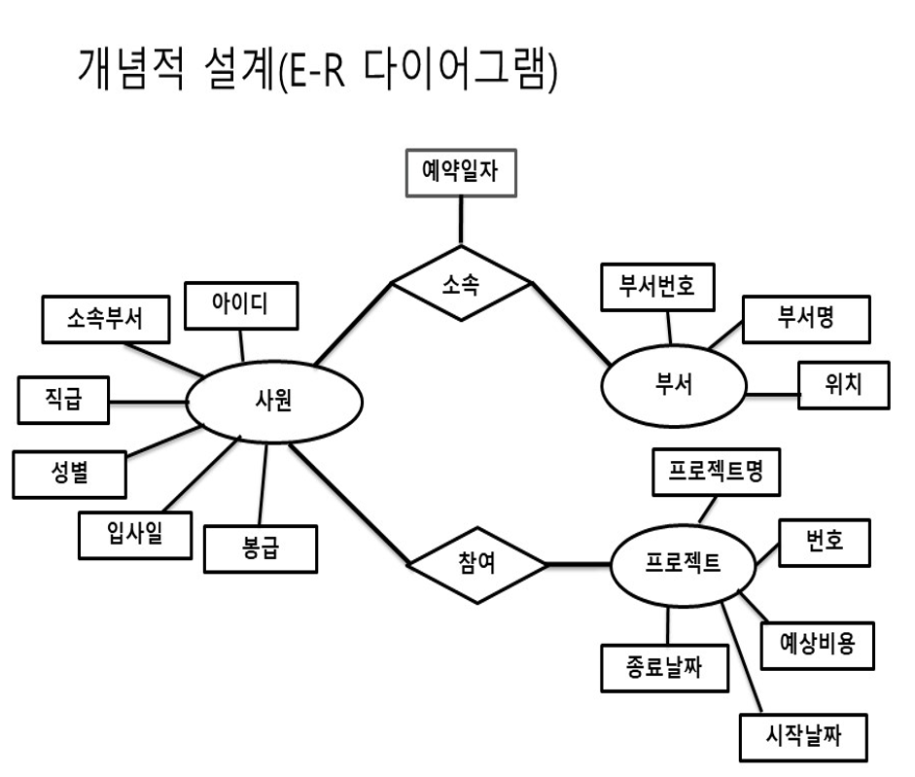

Slide 43
